Slide 1
أساسيات برمجة الحاسب 111برمج

Slide 2
مقدمة للمقرر

Slide 3
عناصر المحاضرة:
مكونات الحاسب.
أنواع البرمجيات.
أجيال لغات البرمجة.
خطوات حل المشكلات.
الخوارزميات.

Slide 4
المكونات الرئيسية للحاسب الالي
العتاد (Hardware)
2. البرمجيات (software)

Slide 5
عرف البرنامج؟
عبارة عن مجموعة من التعريفات والأوامر المكتوبة بلغة برمجة.
الهدف منها : أداء عمل معين.

Slide 6
ما هي أنواع البرمجيات؟
نظام التشغيل
لغات البرمجة
البرامج التطبيقية

Slide 7


نظام التشغيل
هو عبارة عن مجموعة من البرامج التي تستخدم في تشغيل الحاسب وفي التعامل مع مكوناته وفي ادارة البرامج والتطبيقات.
وبدون نظام التشغيل لا يستطيع الكمبيوتر العمل

Slide 8
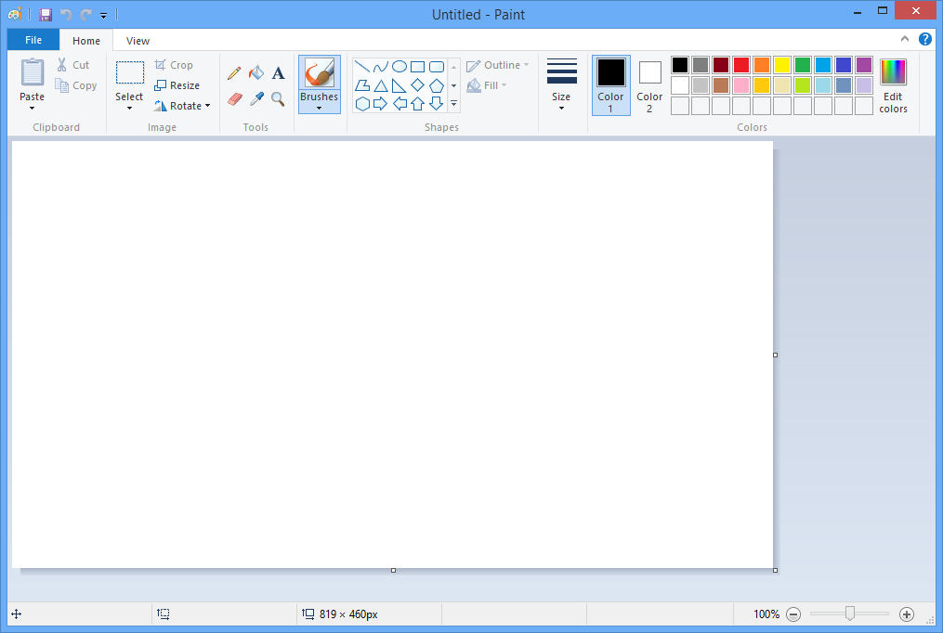
البرامج التطبيقية
برامج هدفها الأساسي خدمة المستخدم.

Slide 9
لغات البرمجه
عبارة عن مجموعة من الأوامر، تكتب وفق مجموعة من القواعد ويتم تحويلها الى لغة يفهمها الحاسب (لغة الاله)
مثال على لغات البرمجه
فيجوال بيسيك , فيجوال سي ++ , دلفي , أوراكل , جافا

Slide 10
ماهي اجيال (انواع) لغات البرمجة ؟

Slide 11
1- لغة الالة Machine Language
هي اللغه الوحيدة التي يفهما الكمبيوتر (مايحتاج ترجمه)
تتكون من 0 و 1 (binary language )
لكل رمز 8 إشارات ( نظام العد الثنائي - الباينري )
لكتابة رمزين تحتاج لـ 16 إشارة !
صعبة الفهم .
مثال: هذي جملة Hello world ! بلغة الاله:
01001000 01100101 01101100 01101100 01101111 00100000 01010111 01101111 01110010 01101100 01100100 00100001 00100000
Notes:
هناك الملايين

Slide 12
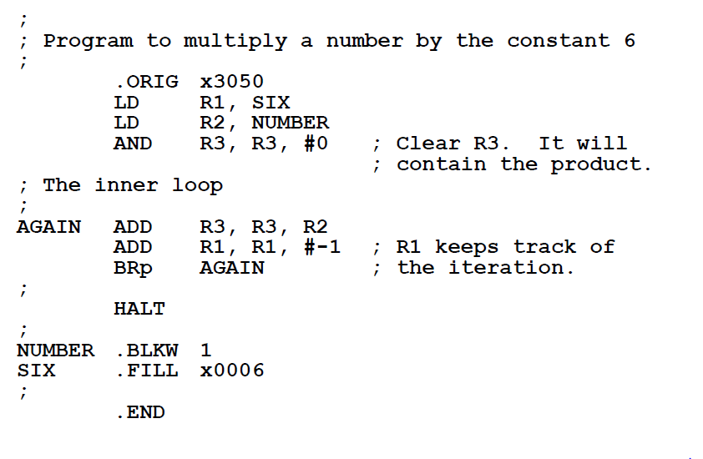
2- لغة التجميع Assembly languages

Slide 13
3- لغات البرمجة ذات المستوى العالي High Level Languages
قريبة من لغة الانسان وسهلة الفهم ومختصرة.
int numb1=5;
int numb2=7;
int sum=numb1+numb2
يقوم المترجم الذي بداخل لغة البرمجة بتحويلها الى لغة الاله
مثال: اللغه
لغات البرمجة تقوم تحويل الاكواد او الاوامر البرمجية اللي يكتبها المبرمج إلى أوامر يفهمها الكمبيوتر (لغة الاله) عن طريق المترجم
مثال على لغات البرمجة ذات المستوى العالي:
فيجوال بيسيك , فيجوال سي ++ , دلفي , أوراكل , جافا
Notes:
واحد يتكلم لغتي راح افهمه على طول
واحد يتكلم لغة الإنجليزية لازم مترجم علشان افهمه
ومثل ماانت تقدر تكلم امريكي بلغته وتطلب منه يسكر الباب او يفتحه او يصورك بجواله , )
( .. تقدر تكلم الكمبيوتر بلغه برمجه وتطلب منه يسكر برامج معينه او يفتحها او يصور سطح المكتوب او اي امر تبيه , )

Slide 14
أمثله
البرمجة ذات المستوى العالي | لغة التجميع | لغة الاله
+ | ADD | 100101
- | SUB | 100011

Slide 15
تحويل البرنامج الى لغة الاله عن طريق:
2- المفسر ((Interpreter
1- المترجم ((Compiler
كلاهما يقومان بتحويل اللغات عالية المستوى الى لغة الاله .
المترجم (Compiler) يقوم بتحويل كافة الأوامر البرمجية إلى لغة الآلة في خطوة واحدة .
المفسر (Interpreter) يحول اولا الى لغة متوسطة المستوى ثم الى لغة الالة ؛ يقوم بالتحويل والتنفيذ سطر سطر وان وجد خطا في أي سطر يتوقف عن تنفيذ ما يليه.
أيهما اسرع في التنفيذ؟

Slide 16
لغة البرمجة المستخدمة في المنهج
جافا Java
السهولة.
قابلة للنقل و التنفيذ.
إضافة الحركة والصوت إلى صفحات الويب.
كتابة الألعاب والبرامج المساعدة.
إنشاء برامج ذات واجهة مستخدم رسومية.
تعدد المنصات في جافا (مثلا تنشأ برامج للكمبيوترالذي تعمل بنظام ويندوز , او لينكس , او اجهزه الاندرويد (الجوالات))

Slide 17
ماهو البرنامج الذي يقوم بتحويل لغة البرمجة الى لغة الاله ؟
المترجم
compiler
لغة الاله (الحاسب)
لغة البرمجة

Slide 18
خطوات حل المشكلة
؟؟؟؟؟؟
؟؟؟؟؟؟
؟؟؟؟؟؟
؟؟؟؟؟؟

Slide 19
خطوات حل المشكلة
أفهم و حلل المشكلة
؟؟؟؟؟؟
؟؟؟؟؟؟
؟؟؟؟؟؟

Slide 20
خطوات حل المشكلة
أفهم و حلل المشكلة
قسم و رتب أجزاء المشكلة
؟؟؟؟؟؟
؟؟؟؟؟؟

Slide 21
خطوات حل المشكلة
أفهم و حلل المشكلة
قسم و رتب أجزاء المشكلة
درج خطوات الحل لكل قسم
؟؟؟؟؟؟

Slide 22
خطوات حل المشكلة
أفهم و حلل المشكلة
قسم و رتب أجزاء المشكلة
درج خطوات الحل لكل قسم
راجع وتأكد من الحلول

Slide 23
الخوارزميات Algorithms
هي مجموعة من الخطوات (التعليمات) المرتبة الي تستخدم لتنفيذ عملية حسابية أو منطقية أو غيرهما بشكل تتابعي و متسلسل و منظم.

Slide 24
مثال1: حساب متوسط درجات الحرارة

Slide 25
مثال2: حساب الزكاة لمبلغ مالي CM

